Slide 1
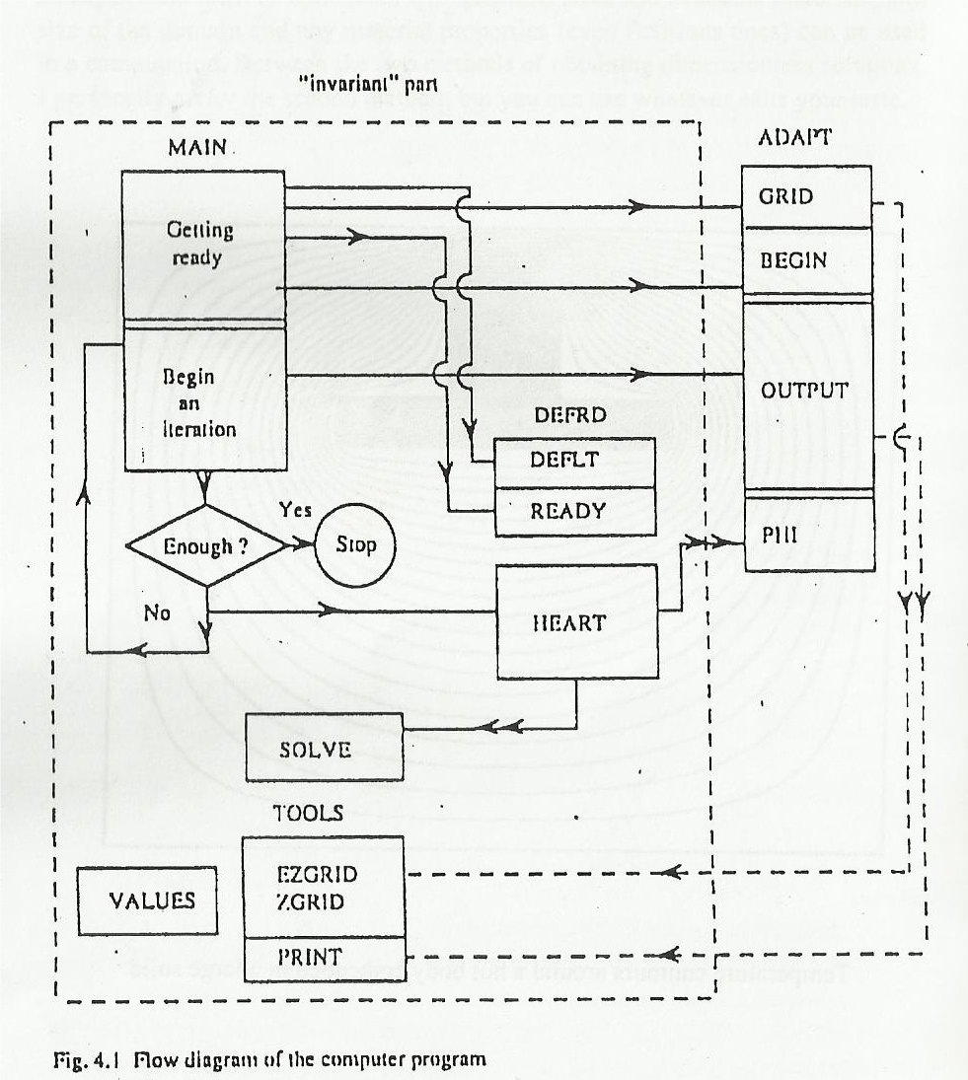
Capítulo 8 – EXEMPLO UM

Slide 2
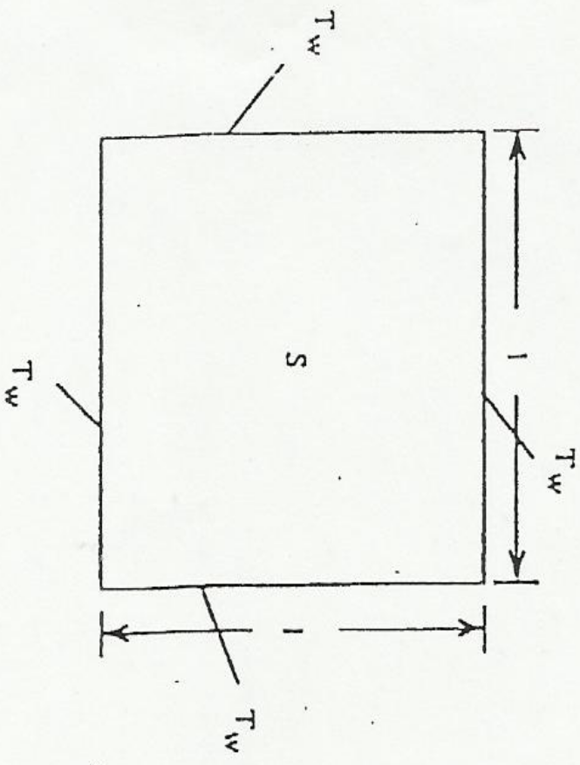
Descrição do Problema
Condução em Regime Permanente com fonte de calor e condutividade térmica constantes, em uma placa quadrada cujas temperaturas das bordas T_{W} são constantes .
T_{W} = 0, k = 1, S = 5
L = 1

Slide 3

Descrição do Problema
Domínio de Solução: 0 ≤ x ≤ L e 0 ≤ y ≤ L.
No intervalo 0 < x < L e 0 < y < L:
em x = 0 e 0 ≤ y ≤ L → T = T_{W} ;
em x = L e 0 ≤ y ≤ L → T = T_{W} ;
em y = 0 e 0 ≤ x ≤ L → T = T_{W} ;
em y = L e 0 ≤ x ≤ L → T = T_{W} .

Slide 4
DESIGN ADAPT
GRID
  título do Exemplo pela string HEADER
  nome dos arquivos de saída pelas strings PRINT1 e PLOT1
  coordenadas cartesianas → MODE=1 -default
  malha uniforme retangular de XL x YL →POWERX=1; POWERY=1 - default
  5 Volumes de Controle em cada direção →NCVLX=5 ou L1=7 e NCVLY=5 ou M1=7

Slide 5
DESIGN ADAPT
BEGIN
  define nome da variável dependente pela string TITLE;
  liga as chaves KSOLVE, KPRINT E KPLOT
  define o número máximo de iterações, LAST;
  define os valores iniciais do problema;
  inicializa a temperatura como a temperatura da parede.

Slide 6
DESIGN ADAPT
OUTPUT
  monitora os valores das temperaturas de 3 pontos do Domínio de Solução a cada iteração;
  liga a impressão do perfil de temperatura na última iteração chamando PRINT e PLOT.

Slide 7
DESIGN ADAPT
PHI
  especifica os valores de Γ, GAM(I,J) e de S_{C}, SC(I,J);
  S_{P} , SP(I,J) é nulo - default;
  Condições de Contorno de temperaturas prescritas estão definidas em BEGIN.

